Slide 1
타이틀 화면
인트로 화면
타이틀 애니메이션
타이틀 UI
랭킹 버튼
게임 종료

Slide 2





타이틀 화면
1. 인트로 화면
Company Name
Unity 로고
페이드인 페이드 아웃
그룹 로고
페이드인 페이드 아웃
뿌셔뿌셔
부셔버려!
점수: 999999999
상 점
: 9999999
랭 킹
타이틀 애니메이션 출력

Slide 3
타이틀 화면
2. 타이틀 애니메이션
뿌셔뿌
1단계: 케릭터 얼굴
화면 왼쪽에서부터 오른쪽으로 서서히 움직이며 나옴
(타이틀BGM 재생 + 무한반복)
2단계: 게임 타이틀
한글자씩 화면에 박히는듯한 애니매이션 (화면 흔들림)
단계별로 애니메이션이 끝까지 진행 되야
다음 단계 애니메이션 진행
화면을 한번 터치함으로써
그 단계의 애니메이션을 스킵하고
다음단계 애니메이션으로 넘어갈 수 있다
4
5
뿌셔뿌셔
1
부셔버려!
2
상 점
6
점수: 999999999
3
랭 킹
: 9999999
3단계: 타이틀 버튼
1,2,3,4,5,6 순서대로 (1마치고 2, 2마치고 3)
1,2,3 은 오른쪽에서 왼쪽으로 빠르게 움직이며 나옴
4,5 는 위에서 아래로 빠르게 움직이며 나옴
6은 그냥 등장

Slide 4
타이틀 화면
3. 타이틀 UI
업적 버튼
[업적 파일] 참고
게임 타이틀
뿌셔뿌셔
환경설정 버튼
[환경설정 파일] 참고
부셔버려!
게임 시작 버튼
[인게임 화면 파일] 참고
최고 기록 점수
및 현재 보유중인 돈
점수: 999999999
상 점
: 9999999
랭 킹
상점 버튼
[상점 파일] 참고
랭킹 버튼
[랭킹 슬라이드] 참고

Slide 5



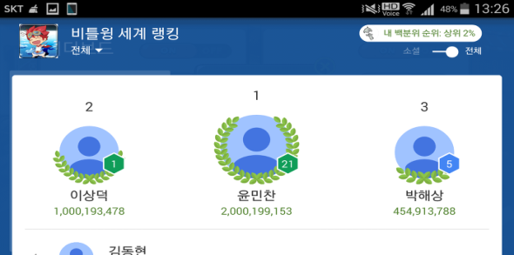




타이틀 화면
4. 랭킹 버튼
뿌셔뿌셔
뿌셔뿌셔 세계 랭킹
뿌셔뿌셔
부숴버려!
부숴버려!
상 점
상 점
점수: 999999999
랭 킹
점수: 999999999
랭 킹
: 9999999
: 9999999
버튼 터치 시
구글 플레이 랭킹 팝업창 생성
(비교 기준 : 최고 점수)

Slide 6

타이틀 화면
5. 게임 종료
뿌셔뿌셔
뿌셔뿌셔
게임을 종료하시겠습니까?
부셔버려!
부셔버려!
상 점
아니요
상 점
점수: 999999999
네
: 9999999
랭 킹
랭 킹
타이틀 화면에서 [뒤로가기] 키를 누를 시
종료 팝업창 생성
종료 팝업창
[아니요] 및 [뒤로가기] 누를 시
다시 메인 화면
(애니메이션 표출 X)
[네] 누를 시 앱 종료

